Slide 1
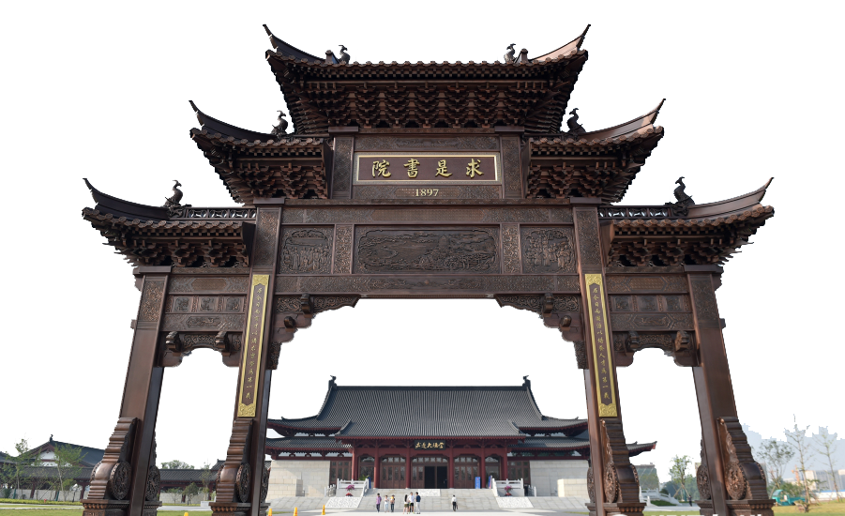
大学物理实验
绪 论
居乐乐
浙江大学物理学院 物理实验教学中心

Slide 2
一、概 述
二、测量与误差
三、不确定度
四、有效数字
五、数据处理
六、课程要求
目录
CONTENTS
大学物理实验绪论
Notes:
使用说明：
1、这里是2#目录页

Slide 3
一、课程概述
物理学是一门实验学科
物理概念的建立和物理规律的发现都依赖于反复的实验
主要包括力学、热学、电磁学、光学等实验
联系理论背景，注重实验的规范操作，科学地记录数据并分析结果
培养自主学习习惯，培养发现问题、解决问题的能力，养成良好的科学素养
预习报告、实践过程、实验报告
大学物理实验绪论

Slide 4
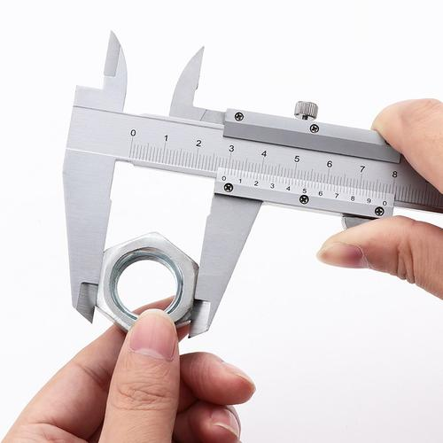
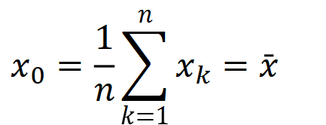
二、测量与误差
测量得到 测量值 ：数值+单位
直接测量
可直接从测量仪器（或量具）上读出待测量的值。
由直接测量获得数据，再用已知函数关系运算得到的待测量值
间接测量
M
h
在相同的测量条件下，对同一物理量进行重复测量：x₁, x₂, ……x_{n}
d
等精度测量
$$x_{0}=\frac{1}{n}\sum_{k=1}^{n}{x_{k}}=\bar{x}$$
大学物理实验绪论

Slide 5
误差的概念
误差：
测量值偏离真值的大小
真值：物理量客观存在的真实值（理想概念，通常未知）
实际应用中真值的约定方式：
理论真值：如平面三角形的三个内角之和等于180°
普遍存在，可以通过一些方法减小或修正
计量学约定真值：由国际计量大会决议规定，基准米定义为：“光在真空中 1/299792458 S 的时间间隔内行程的长度”
常常为小量
标准器相对真值：如果高级仪器的测量误差小于低级仪器测量误差的1/3，可作为相对真值，如校准电表实验中的标准电表读数
有些实验中还会使用多次测量结果的算数平均值表示真值
大学物理实验绪论

Slide 6
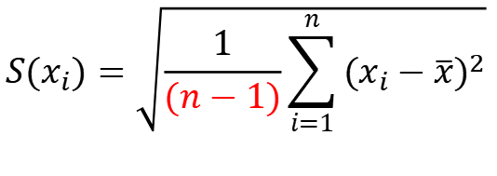
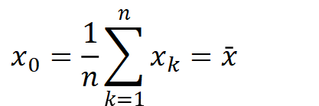
误差的表示
测量结果的简单分析 直接计算：绝对误差、相对误差、标准差
较复杂的、多次测量结果的分析
误差分布的统计描述： 计算不确定度
绝对误差：
相对误差：
单次（单个）测量值与真值的偏移量的表示
$$S(x_{i})=\sqrt{\frac{1}{(n−1)}\sum_{i=1}^{n}{{(x_{i}−\overline{x})}^{2}}}$$
标准误差：
（标准差）
多个（n个）测量值与真值（算数平均值）偏移量的表示
$$x_{0}=\frac{1}{n}\sum_{k=1}^{n}{x_{k}}=\bar{x}$$
Notes:
误差的表示方法，一般可以直接计算，一次测量得到的单个数值，可以计算绝对误差和相对误差，而对于一组等精度测量数据，可以计算标准差，也可以用不确定度来表示。这个不确定度是对测量误差分布的统计描述的标度数值。绝对误差和相对误差都比较简单，标准差这里是先用平均值作为真值，再用每个测量值相对平均值的平方求和，再除以（n-1）,开根号。这里的n-1在后面再和大家详细解释。

Slide 7
误差的分类
分类 | 来源 | 修正或表示方法
系统误差 （仪器设备） | 已定 系统误差 | 同等条件、多次测量同一待测量，测量值与真值偏离总是相同的部分 | 理论近似误差、仪器（不可调的零偏），实验环境（温度、湿度条件的变化） | 规律性或确定性，可修正
 | 未定 系统误差 | 已知范围，但不知具体数值 | 仪器给出允差 （随机性） | B类不确定度
随机误差 （偶然误差） | 环境偶然性 | 测量值（大小、方向）相对真值的无规律涨落 | 多次重复测量结果符合统计规律 正态分布（Gauss 分布） | 多次测量减小 A类不确定度
粗大误差 | 人为失误、仪器缺陷 | 读错写错数据、 仪器使用方法不正确（忘记调零） | 剔除明显异常的数据 | 可避免
大学物理实验绪论
Notes:
然后就是误差的分类，这个分类是基于误差的来源来说的。一般由设备仪器造成的叫系统误差，可以确定的叫已定系统误差，比如你发现自己的数据每一个都比较偏大或者偏小，尤其是大约偏一个固定值，比如实验设计的公式有一些近似的处理造成的，或者是仪器能看到的零点偏移等等。
未定系统误差一般是仪器的允差，有一定的随机性，可以用B类不确定度来表示。
而随机误差是指多次测量结果由于偶然性造成的相对真值得无规律涨落，这边和未定系统误差有一点交叉，但是一般认为随机误差主要是人和环境因素带来的随机性，多次重复测量可以发现这部分误差符合正太分布规律，可以用A类不确定度来表示。这个A类不确定度是数据处理中比较重要的问题，后面再详细给大家展开讲。
最后是粗大误差，测量完发现有一个数值明显偏差特别大，和其他的测量值都差很多，这个时候就要注意了，在数据处理的时候要把这一个剔除。可能是由于……等等

Slide 8
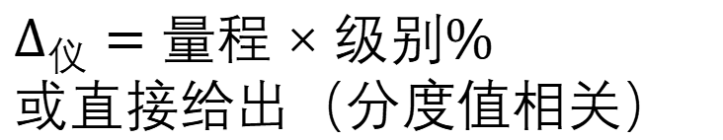
部分实验仪器的允差举例
$$Δ_{仪}=量程×级别\%$$
或直接给出（分度值相关）
仪器名称 | 量程 | 分度值 | 允差
钢板尺 | 1 m | 1 mm | ±0.20 mm
游标卡尺 | 125 mm | 0.02 mm | ±0.02 mm
螺旋测微器(1级) | 0~25 mm | 0.01 mm | ±0.004 mm
电表（0.5级) |  |  | 0.5%×量程
Notes:
仪器的允差是和仪器的量程以及精度都相关的，有一些仪器出厂就会给出允差的数值，意思就是测量值和实际值的偏差大概率是在这个允许的范围以内的。没有直接给允差的仪器是用量程乘以级别。比如……

Slide 9
部分实验仪器的允差(示值误差)举例
仪器名称 | 量程 | 分度值 | 允差(示值误差)
钢板尺 | 1000 mm | 1 mm | ±0.20 mm
钢板尺 | 500 mm | 1 mm | ±0.15 mm
钢板尺 | 150 mm | 1 mm | ±0.10 mm
机械式停表 |  | 0.1 s | 0.1 s
数字毫秒表 |  | 0.1 s | 0.1 s
物理天平 | 500 g | 0.05 g | 0.08 g(接近满量程)
普通温度计 | 0—100 ℃ |  | 1 ℃
工业温度计 | 0—150 ℃ |  | 0.5 ℃

Slide 10
例题
1. 求电压表仪器误差。电压表量程100 mV，等级0.5。
$$ΔV=100 \text{mV}×0.5\%=0.5 \text{mV}$$
2. 测1.5V电压，要求测量结果相对误差不大于1.5%，应该选下面哪种仪器？
0.5级量程5V、1.0级量程2V、2.5级量程1.5V
2 V×1.0%÷1.5 V=1.4%

Slide 11
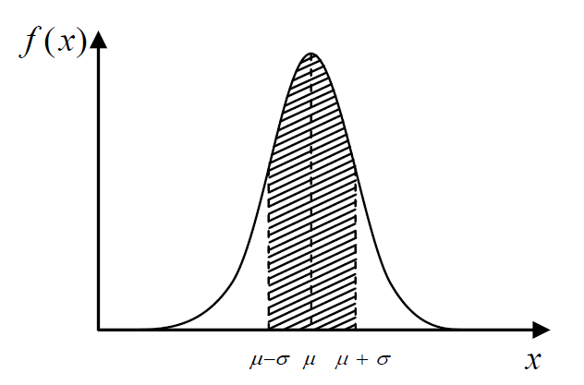
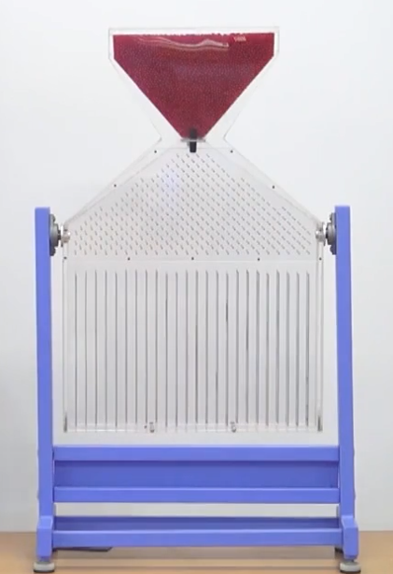
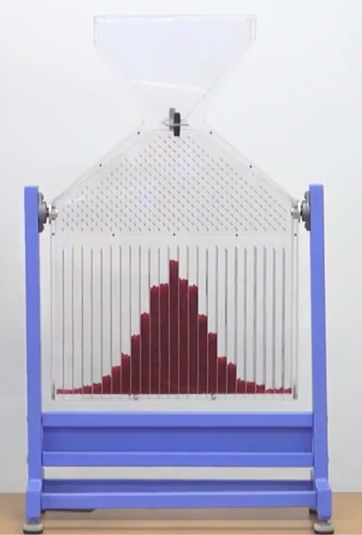
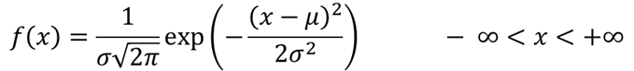
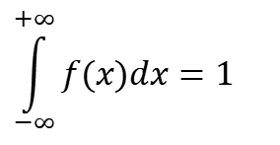
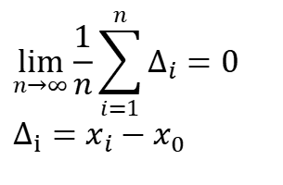
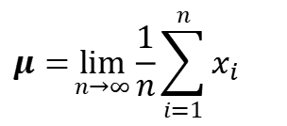
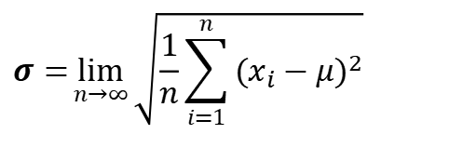
正态分布的表达式：随机误差问题的概统回顾
通常物理实验中多次等精度测量得到的随机变量服从正态分布（高斯分布）。
伽尔顿板实验
$$\lim_{n→∞}{\frac{1}{n}}\sum_{i=1}^{n}{Δ_{i}}=0 \\ Δ_{i}=x_{i}−x_{0}$$
$$σ=\lim_{n→∞}{\sqrt{\frac{1}{n}\sum_{i=1}^{n}{(x_{i}−μ)^{2}}}}$$
$$μ=\lim_{n→∞}{\frac{1}{n}}\sum_{i=1}^{n}{x_{i}}$$
$$\int_{−∞}^{+∞}{f(x)dx=1}$$
μ为无穷次测量值的均值，看作x的真值
σ为标准差，表征测量值的分散程度
概率密度函数：
Notes:
刚才我们在讲误差的分类中，随机误差可以用A类不确定度表示，而多次等精度测量的随机变量是符合正态分布的，也叫做高斯分布。我们先看这个著名的伽尔顿板实验，很多个小球从一个出口落下，然后碰撞到每个钉子以后怎么走都是随机的，最后小球的分布以掉落的出口为中心呈现一个对称的曲线。左边就是正态分布的概率密度函数，这函数表示的是不同x值的出现概率的大小，在整个连续区间里全积分结果为1。在这个函数的表达式中，U表示…σ….

Slide 12
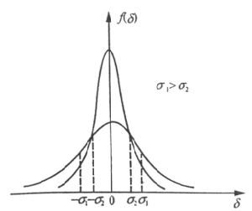
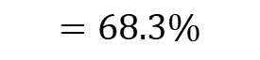
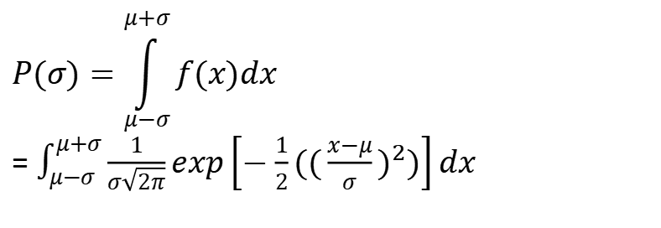
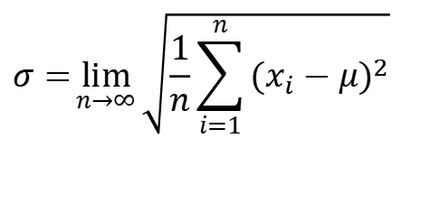
正态分布的标准差
$$σ=\lim_{n→∞}{\sqrt{\frac{1}{n}\sum_{i=1}^{n}{(x_{i}−μ)^{2}}}}$$
标准差σ的统计意义：
$$P(σ)=\int_{μ−σ}^{μ+σ}{f(x)dx}$$
= $\int_{μ−σ}^{μ+σ}{\frac{1}{σ\sqrt{2π}}exp\left[−\frac{1}{2}({(\frac{x−μ}{σ})}^{2})\right]dx }$
$$=68.3\%$$
曲线的拐点
测量值区间 | 置信概率
[μ-σ，μ+σ] | 68.3%
[μ-2σ，μ+2σ] | 95.4%
[μ-3σ，μ+3σ] | 99.7%

Slide 13
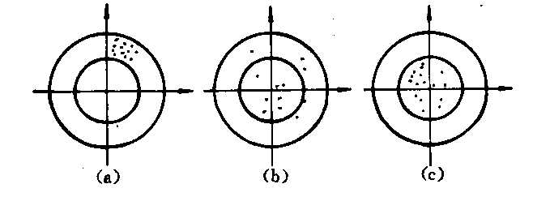
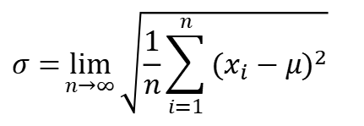
测量结果的评价
$$σ=\lim_{n→∞}{\sqrt{\frac{1}{n}\sum_{i=1}^{n}{(x_{i}−μ)^{2}}}}$$
(1)精密度(2)准确度 (3)精确度
图a准确度低、精密度高，
图b准确度高、精密度低，
图c精确度高，既准确又精密。
σ小，离散性小，测量结果相互接近，测量精密度高；
σ大，误差分布的范围大，测量值的离散性大，测量的精密度低。
Notes:
多个测量值都比较接近
测量值大部分都落在真值的附近
测量值不仅仅互相接近，并且距离真值的偏差都比较小

Slide 14
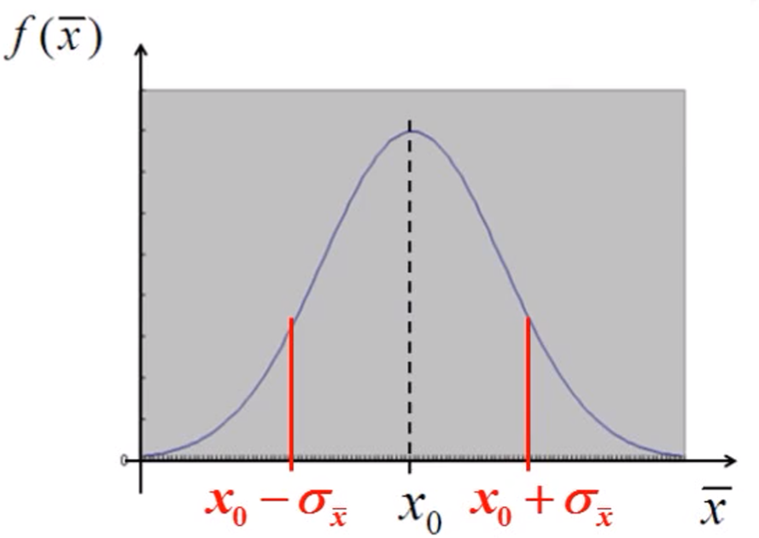
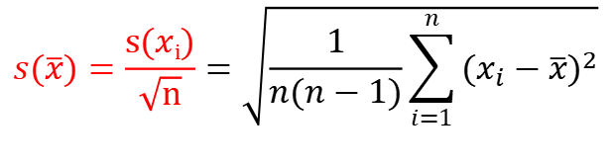
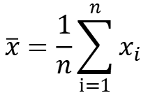
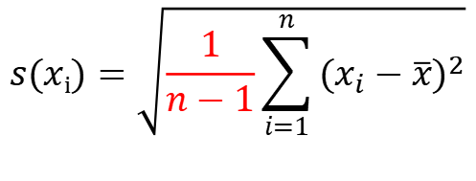
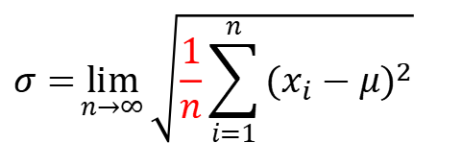
正态分布在实验中的应用
物理量x，有限次独立测量的测量值为x₁,x₂…x_{i}…x_{n}，µ未知
$$\overline{x}=\frac{1}{n}\sum_{i=1}^{n}{x_{i}}$$
算数平均值$\overline{x}$作为真值μ的最佳估计值
有限个样本标准差（一般实验6~10次）
$$σ=\lim_{n→∞}{\sqrt{\frac{1}{n}\sum_{i=1}^{n}{(x_{i}−μ)^{2}}}}$$
n为有限次
$$s(xi)=\sqrt{\frac{1}{n−1}\sum_{i=1}^{n}{{(x_{i}−\overline{x})}^{2}}}$$
贝塞尔公式计算
$s(xi)表示$一组测量结果 x_{i}（i = 1, 2, 3…n）相对于平均值$\overline{x}的$偏离程度
平均值标准差：重复性条件下对同一测量做多组测量，每组测量列均可得到不同的算数平均值，围绕真值有一定的分散性
$$s(\overline{x})=\frac{s(xi)}{\sqrt{n}}=\sqrt{\frac{1}{n(n−1)}\sum_{i=1}^{n}{{(x_{i}−\overline{x})}^{2}}}$$
Notes:
这个平均值标准差的公式也就是我们计算一组测量值的A类不确定度

Slide 15
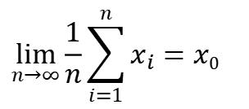
随机误差的分布性质
单峰性：绝对值小的误差出现的可能性（概率）大，绝对值大的误差出现的可能性小。
对称性：大小相等的正误差和负误差出现的机会均等，对称分布于真值的两侧。
有界性：非常大的正误差或负误差出现的可能性几乎为零。
抵偿性：当测量次数非常多时，正误差和负误差相互抵消，于是，误差的代数和趋向于零。
$$\lim_{n→∞}{\frac{1}{n}}\sum_{i=1}^{n}{x_{i}=x0}$$

Slide 16
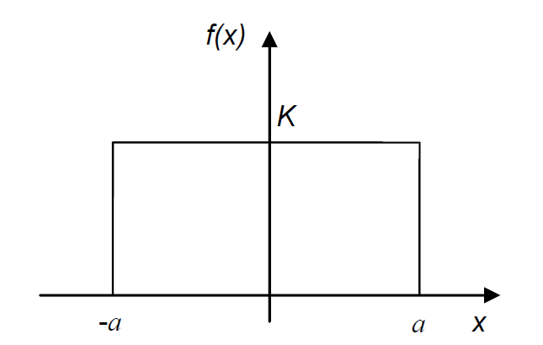
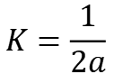
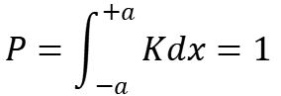
均匀分布（矩形分布）
在$\left[−a, +a\right]$区间内分布概率相等
$$f\left(x\right)=K \left(−a<x<+a\right)$$
$$P=\int_{−a}^{+a}{Kdx}=1$$
$$K=\frac{1}{2a}$$

Slide 17
例：用50分度的游标卡尺测某一圆棒长度L，6次测量
结果如下（单位 mm）：
250.08，250.14，250.24, 250.06, 250.10, 250.02
则：测得值的最佳估计值为
测量列单次测量的标准偏差:
平均值的标准偏差：

Slide 18
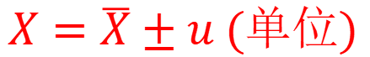
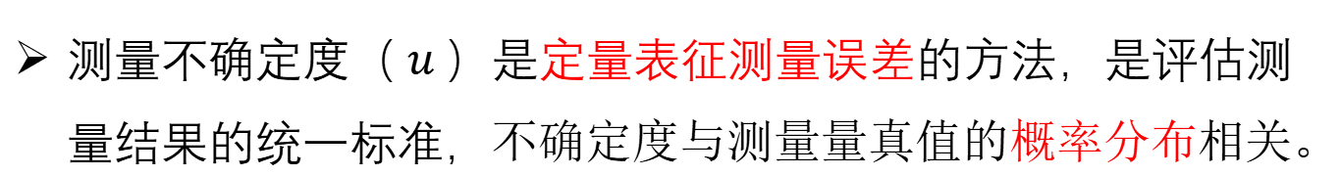
三、不确定度
测量不确定度（ $u$）是定量表征测量误差的方法，是评估测量结果的统一标准，不确定度与测量量真值的概率分布相关。
测量结果的完整表达式包括：测得值（最佳估计值）、不确定度、单位
$$X=\overline{X}±u (单位)$$
例：钢丝的杨氏模量的结果 E = (1.89±0.08) × 10¹¹ (N/m²)
真值E₀ 大概率落在(1.89-0.08 ~ 1.89+0.08)×10¹¹ N/m²范围内
Notes:
刚才很长时间我一直在讲随机误差的概率分布，到这里我们介绍一下不确定度的具体的概念。

Slide 19
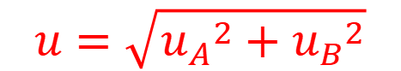
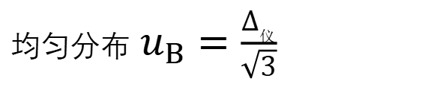
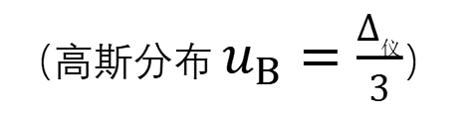
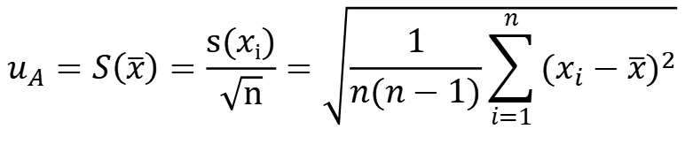
不确定度的计算（直接测量 x）
测量不确定度（u）是定量表征测量误差的方法，是评估测量结果的统一标准。
$$u_{A}=S\left(\overline{x}\right)=\frac{s(xi)}{\sqrt{n}}=\sqrt{\frac{1}{n(n−1)}\sum_{i=1}^{n}{{(x_{i}−\overline{x})}^{2}}}$$
A类不确定度：
(随机因素）
B类不确定度：
（仪器来源）
总合成不确定度：
实际测量一般取 n = 6～10次
均匀分布${ u}_{B}=\frac{∆_{仪}}{\sqrt{3}}$
（高斯分布 $u_{B}=\frac{∆_{仪}}{3}$）
$$u=\sqrt{{u_{A}}^{2}+{u_{B}}^{2}}$$
Notes:
而有同学要问了，为什么测量次数应该是6~10次呢，其实理想情况下一定是测量次数越多测量结果越接近真值，而取6次及以上其实是有原因的。

Slide 20
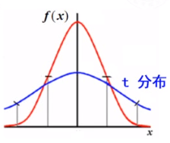
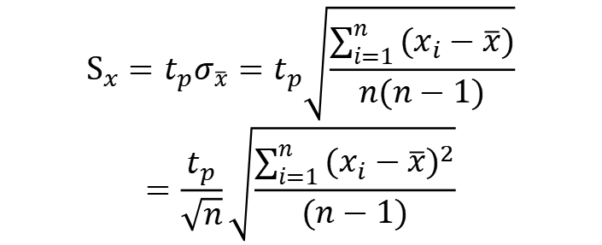
置信概率与t-分布
在实验中测量次数有限，因此测量误差不完全服从正态分布规律，测量将呈t-分布或称学生分布（了解即可）
$$S_{x}=t_{p}σ_{\overline{x}}=t_{p}\sqrt{\frac{\sum_{i=1}^{n}{(x_{i}−\overline{x})}}{n(n−1)}}$$
$$=\frac{t_{p}}{\sqrt{n}}\sqrt{\frac{\sum_{i=1}^{n}{{(x_{i}−\overline{x})}^{2}}}{(n−1)}}$$
区间 | 置信概率
[x₀-σ，x₀+σ] | 68.3%
[x₀-2σ，x₀+2σ] | 95.4%
[x₀-3σ，x₀+3σ] | 99.7%
当n = 6时，$\text{置信概率为}\text{0}\text{.}\text{9}$5左右的$t_{0.95}≈2.447$
n | 3 | 4 | 5 | 6 | 7
 | 2.48 | 1.59 | 1.24 | 1.05 | 0.926
正态分布的置信概率
（教材p15拓展不确定度）
Notes:
回到正态分布的置信概率，随机误差导致结果落在正负一倍标准差的区间内的概率为68.3%，当乘以系数后概率逐渐增大，这也是教材上……的内容。
而我们实验测量时的误差并不完全服从……，我们可以理解为t分布的标准差为正态分布乘以一个系数,tp，
物理实验中，置信度一般取作0.95。当n=6时，t分布置信概率为0.95的系数t0.95约为2.447，导致这一项最接近1，此时我们计算得到的标准差的置信概率约为95%，所以实验测量的次数一般会选择6次或者更多。

Slide 21
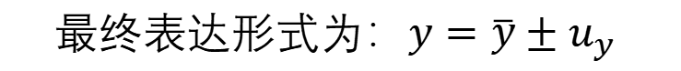
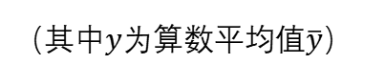
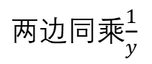
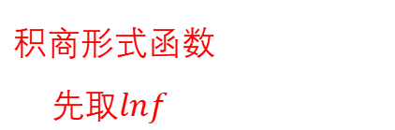
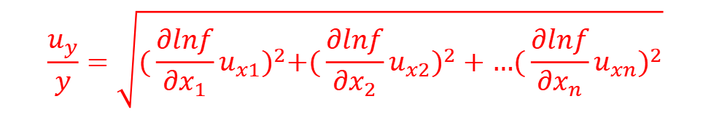
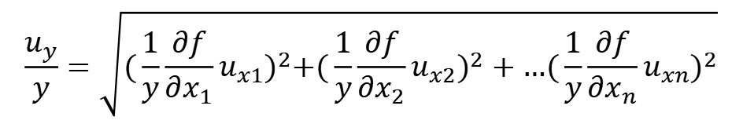
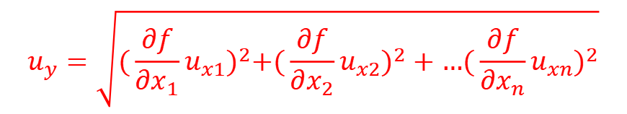
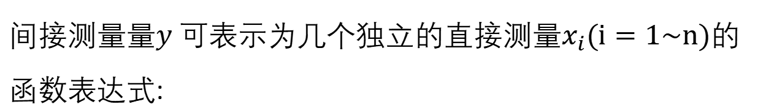
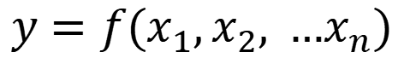
不确定度的传递（间接测量y）
间接测量量$y$可表示为几个独立的直接测量$x_{i}(i=1\sim n)$的函数表达式:
$$y=f(x_{1},x_{2}{, …x}_{n})$$
$$u_{y}=\sqrt{{(\frac{∂f}{∂x_{1}}u_{x1})}^{2}{+(\frac{∂f}{∂x_{2}}u_{x2})}^{2}+…{(\frac{∂f}{∂x_{n}}u_{xn})}^{2}}$$
和差形式函数
（类似全微分的计算）
$$\frac{u_{y}}{y}=\sqrt{{(\frac{1}{y}\frac{∂f}{∂x_{1}}u_{x1})}^{2}{+(\frac{1}{y}\frac{∂f}{∂x_{2}}u_{x2})}^{2}+…{(\frac{1}{y}\frac{∂f}{∂x_{n}}u_{xn})}^{2}}$$
两边同乘$\frac{1}{y}$
$$\frac{u_{y}}{y}=\sqrt{{(\frac{∂lnf}{∂x_{1}}u_{x1})}^{2}{+(\frac{∂lnf}{∂x_{2}}u_{x2})}^{2}+…{(\frac{∂lnf}{∂x_{n}}u_{xn})}^{2}}$$
积商形式函数
先取$lnf$
（其中$y为算数平均值\overline{y}）$
$$最终表达形式为：y=\overline{y}±u_{y}$$

Slide 22
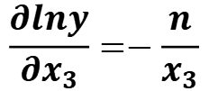
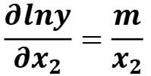
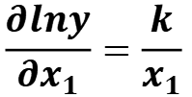
推导方法举例
例：函数 的不确定度传递公式。
解：先对函数式取对数，得
对各自变量求偏导数得：
代入不确定度传递公式，得：
$$\frac{∂lny}{∂x_{1}}=\frac{k}{x_{1}}$$
$$\frac{∂lny}{∂x_{2}}=\frac{m}{x_{2}}$$
$$\frac{∂lny}{∂x_{3}}=−\frac{n}{x_{3}}$$

Slide 23
不确定度传递的常用函数
函数的表达式 | 不确定度的传递公式
或

Slide 24
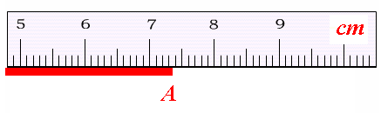
四、有效数字
有效数字：实际测量得到的全部数字
可靠数字（直读获得的准确数字）
存疑数字（估读的数字,一般一位）
包括
总位数
该测量的有效位数
可靠数字：7.3、存疑数字: 0.05
例1
有效数字：7.35 cm
有效位数：3 位

Slide 25

有效数字
例2、螺旋测微器
5.5 mm+0.237 mm=5.737 mm

Slide 26



有效数字
例3、游标卡尺(无需估读)
（三种精度规格0.02 mm,0.05 mm,0.1 mm）
0.02 mm: 1 mm 分为50小格
$$49.82 \text{mm}$$

Slide 27
有效数字
数学上：1.35 = 1.350 = 1.3500
物理上：1.35 ≠ 1.350 ≠ 1.3500
一、有效位数影响测量准确度
二、 数值不能任意取舍，正确反映出测量值的准确度
有效数字的修约和运算
不确定度的有效位数
必须遵循一定的法则
三、有效数字的科学表达式，与单位、小数点的位置无关
光速 c = 2.99792456×10⁵ km/s 9位有效数字
= 2.99792456×10⁸ m/s 9位有效数字
c = 2.998×10⁸ m/s 4位有效数字
重力加速度 g = 980 cm/s² = 9.80 m/s² s² 3位有效数字

Slide 28
有效数字的修约
按“四舍六入五凑偶”法
有效位数后遇五（且后面没有非零数字），若前面是奇数就进一，将最后一位就变成是偶数，若前面已是偶数则舍掉。
2.71725→2.717
2.71749→2.717
2.71762→2.718
3.165509→3.166
2.231501→2.232
4.5105 →4.510
4.51750 →4.518
4.511500→4.512
4舍（小于5）
6入（大于5）
5后有非0数字
以5结尾
5后无非0数字
后面全为0

Slide 29




有效数字的运算
1、存疑数法则 ：存疑数（$+、−、×、÷$）可靠数字，仍为存疑数
2、加减法则 ：末位以参与运算的末位最高为准（末位数量级）
3、乘除法则：有效数字与参与运算数中的有效数字最小的一致
4、函数中的有效数字 ：自变量的存疑数的值上下变化后，结果中发生变化的数值即为存疑数（最后一位）
5、多步运算：中间值全部保留（或多一位），只需对最后结果进行有效数字位数的修约
例：
12.5+0.571=13.1
3600×8=3×10⁴
6.600÷6.0=1.1
(6788+67.88)×2.0=1.4×10⁴
$\sqrt[20]{3.24}=$1.060 5405
$\sqrt[20]{3.25}=$1.060 7039
$\sqrt[20]{3.25}=$1.0607
$\sqrt[20]{3.26}=$1.060 8669

Slide 30
不确定度的有效位数
不确定度的保留位数法则（不超过2位）
第一位有效数字是1或2时可取2位，大于等于3时则取1位
不确定度的修约法则
欲保留的最低位后的数字不为0则进位，为0则舍去
，可保留2位有效数，
，可保留2位有效数，
，只保留1位有效数，
，只保留1位有效数，

Slide 31


不确定度的有效位数
最终结果的有效位数由合成不确定度决定
先保留不确定度的位数：1或2位有效数字、不为0就进位
再保留均值的位数：均值最后一位与不确定度对齐(量级)
结果较大或太小时，注意科学计数法和单位换算
$$S=\left(2.36±0.04\right){cm}^{2}$$
$$S=\left(2.353±0.022\right){cm}^{2}$$

Slide 32


直接测量量不确定度估算
例：用螺旋测微计测某一钢丝的直径，6次测量值y_{i}分别为：0.249,0.250, 0.247, 0.251, 0.253, 0.250; 同时读得螺旋测微计的零位x₀为：0.004, 单位mm，已知螺旋测微计的仪器误差为Δ_{仪}=0.004mm，请给出完整的测量结果。
解：测得值的最佳估计值为
测量列的标准偏差
测量次数n=6，可近似有
$$u=\sqrt{u_{A}^{2}+u_{B}^{2}}≈\sqrt{s(\bar{x})^{2}+{(\frac{∆_{仪}}{√3})}^{2}}=\sqrt{0.002^{2}+\frac{0.004^{2}}{3}}≈0.004mm$$
测量结果为
$$x=0.246 ±0.004mm$$

Slide 33



合成标准不确定度的计算
例：设有一圆环，其外径为φ_{外}=9.800±0.005mm，
内径为φ_{内}=4.500±0.005mm，高度h=5.000±0.005mm，
求环的体积V和不确定度。
解：环的体积为
$$V=\frac{π}{4}(φ_{外}^{2}−φ_{内}^{2})h$$
$$=\frac{π}{4}(9.800^{2}−4.500^{2})×5.000$$
= 2.976×10² mm³
$$\frac{u_{y}}{y}=\sqrt{{(\frac{∂lnf}{∂x_{1}}u_{x1})}^{2}{+(\frac{∂lnf}{∂x_{2}}u_{x2})}^{2}+…{(\frac{∂lnf}{∂x_{n}}u_{xn})}^{2}}$$
根据公式

Slide 34



$$\frac{∂\ln{f}}{∂φ_{外}}=\frac{2φ_{外}}{φ_{外}^{2}−φ_{内}^{2}}=\frac{2×9.800}{9.800^{2}−4.500^{2}} \\ \frac{∂\ln{f}}{∂φ_{内}}=−\frac{2φ_{内}}{φ_{外}^{2}−φ_{内}^{2}}=−\frac{2×4.500}{9.800^{2}−4.500^{2}} \\ \frac{∂\ln{f}}{∂h}=\frac{1}{h}=\frac{1}{5.000}$$
$$\frac{ΔV}{V}=\sqrt{(\frac{2φ_{外}Δφ_{外}}{φ_{外}^{2}−φ_{内}^{2}})^{2}+(\frac{2φ_{内}Δφ_{内}}{φ_{外}^{2}−φ_{内}^{2}})^{2}+(\frac{Δh}{h})^{2}}$$
$$=\sqrt{(\frac{2×9.800×0.005}{9.800^{2}−4.500^{2}})^{2}+(\frac{2×4.500×0.005}{9.800^{2}−4.500^{2}})^{2}+(\frac{0.005}{5.000})^{2}} \\ =0.0055=0.55\%$$
ΔV = V×ΔV/V = 2.976×10²×0.55% =1.6368 ≈ 0.02 × 10² mm³
环的体积最终表示为 ：V = (2.98 ± 0.02) × 10² mm³

Slide 35
五、数据处理
根据不同实验要求选择数据处理的方法
列表法：物理量名称、单位，有效数字（原始数据和计算结果）
逐差法：自变量等间距变化，两个变量线性关系
最小二乘法：求解线性方程参数
作图法：直观展示数据，找到函数关系（推荐使用计算机软件作图）

Slide 36
逐差法
在有些实验中，我们连续取得一些数据。如果依次相减，就会发现中间许多数据并未发挥作用，而影响到实验的可靠性。例如：金属杨氏弹性模量实验和等厚干涉的牛顿环实验等。
在金属杨氏弹性模量实验中，连续测量钢丝的伸长位置为：A₁、 A₂、 A₃、 A₄、 A₅、 A₆、 A₇、 A₈、 A₉、 A₁₀等10个数据。若为求钢丝的伸长，依次相减，则伸长量ΔA有：
中间各次测量均未起到作用。

Slide 37
为发挥多次测量的优越性，将数据分成前后两组：
A₁、 A₂、 A₃、 A₄、 A₅为一组，
A₆、 A₇、 A₈、 A₉、 A₁₀为另一组；
将这两组对应相减，得出5组，且每一组相减间距是
原来临近间距的5倍，这样有：
这种处理数据的方法称为逐差法。此法的优点是充分利用所测的数据，有利于减少测量的随机误差和仪器带来的误差。
条件：线性，等间距

Slide 38
最小二乘法：

Slide 39
作图法
I (mA)
1、选择合适的坐标分度值
2、标明坐标轴
3、标实验点：
4、连成图线：
5、标出图线特征
6、标出图名
20.00
18.00
B(7.00,18.58)
16.00
14.00
12.00
10.00
8.00
由图上A、B两点可得被测电阻R为：
6.00
4.00
*整理数据表格
*坐标纸作图或计算机作图
2.00
A(1.00,2.76)
0
U (V)
1.00
2.00
3.00
4.00
5.00
6.00
7.00
8.00
9.00
10.00
电阻伏安特性曲线

Slide 40

不当图例展示
n
1.7000
1.6900
1.6800
1.6700
1.6600
1.6500
500.0
600.0
λ(nm)
400.0
玻璃材料色散曲线图
700.0
曲线太粗，不均匀，不光滑。应当用直尺、曲线板等工具把实验点连成光滑、均匀的细实线。
图纸使用不当。坐标原点的读数可以不从0开始。

Slide 41




相关计算机软件
编程处理
数据分析
作图排版
Python
Matlab
Origin
Photoshop
Adobe illustrator

Slide 42


Origin
https://www.originlab.com/
文件：导入：选择数据类型
也可以新建一个表格，手动输入数据

Slide 43

相关计算机软件
Matlab
MATLAB作图
1)在图窗界面选择工具--基本拟合
2)选择线性
3)显示方程（注意有效数字的保留）

Slide 44
六、课程要求

Slide 45
1.实验课守则
1）没有预习不能做实验。
2）进入实验室对号入座。按要求操作。
3）不得穿拖鞋和背心进入，不得抽烟和饮食。
4）无故迟到超过十五分钟不得进实验室。
5）遇到自己不能解决的问题应及时报告老师。
6）做完实验要整理桌、凳，实验数据须经指导老师签字后才能离开实验室。
7）实验报告（原始数据附后）在下次实验前上交，迟交扣分。
8）如有补做实验，报告提交截止时间为期末考试前或最后一次实验课结束后一周（课程钉群会通知） ，逾期不再录入报告分数。

Slide 46
2.学生考勤
1）按时上课。迟到15分钟以上者，取消该次实验的上课资格，迟到15分钟以内者，任课教师将按情况对本次实验进行扣分。
2）不早退。认真完成实验内容和要求，只有当教师在数据记录本上签字后，并将实验仪器整理完毕，才可以离开实验室。
3）请假事宜：病假必须要有医院的证明；事假需持学生所在院系负责人签字的请假条。
4）病、事假过后，应尽快联系指导教师补做所缺实验，如在其他指导教师处补做，需要同时取得原指导教师和补做指导教师的许可(钉钉询问)。

Slide 47
4. 违规处理办法
实验课过程中如发生违反实验课规范的行为，依照《物理实验学生守则及违规处理办法》进行相应处理。
因病或事假不能按时进行实验课学习，应提前向指导老师请假，并提供由相关单位盖章的病假条或事假条，及时与指导教师联系补做本次实验。请假次数不能超过三次以上，否则，需要重修本门实验课。
无故缺席实验课的学生，本次实验成绩计0分，累计两次及以上者，取消本学期实验课成绩。
实验报告上原始数据如无任课教师的签字，算作无效报告，须重做实验并按迟交处理，否则该次实验计0分。
如被发现有伪造指导老师签字、伪造数据、抄袭报告现象者，本学期实验课成绩不超过60分，两次及以上被发现者，取消本学期实验课成绩。
请他人代替进行实验者，一经发现，该学生及替做者本学期实验成绩均被取消，如果替做者不是本次实验课学生，则向所在院系通报，由学生所在院系处理。并将两学生情况通报所在院系和教务处。
相关情况全部归物理实验教学中心解释。
详见实验中心网站。

Slide 48



认真严谨、实事求是
著名实验室的前车之鉴：伪造或歪曲实验数据
劳伦斯伯克利实验室 解雇
贝尔实验室 开除
Victor Ninov
Jan Hendrik Schön
曾分别被评为1999年和2001年世界十大科学进展之一
左图是被伯克利实验室解雇的尼诺夫。他伪造数据，称发现了“116”和“118”元素.
右图是被贝尔实验室开除的舍恩，他至少有16篇文章上歪曲或篡改数据，其中有8篇发表在science上。
2014年，经过法院裁定，舍恩的博士学位最终被撤销。
维克多 尼诺夫
舍 恩
Victor Ninov
Jan Hendrik Schön

Slide 49
实验报告纸领取地点、时间
课程时间 | 领取地点 | 领取时间
周一上下午 周二上午 | 东四110 | 9月20日 9:00-16:30 9月25日 9:00-10:00 12:30-13:25 9月26日 9:00-10:00
周二下午 周三上下午 | 东四208 | 9月21日 9:00-16:30 9月26日 12:30-13:25 9月27日 9:00-10:00 12:30-13:25
周四上下午 周五上午 | 东四312 | 9月22日 9:00-16:30 9月28日 9:00-10:00 12:30-13:25
请大家根据自己的上课时段，在上表中本周内的领取时间前往东四领取报告纸。如遇满课，也可下周上课前去指定地点领取。（其他13份）

Slide 50
绪论课完
祝同学物理实验课学有收获
谢 谢！

